Slide 1
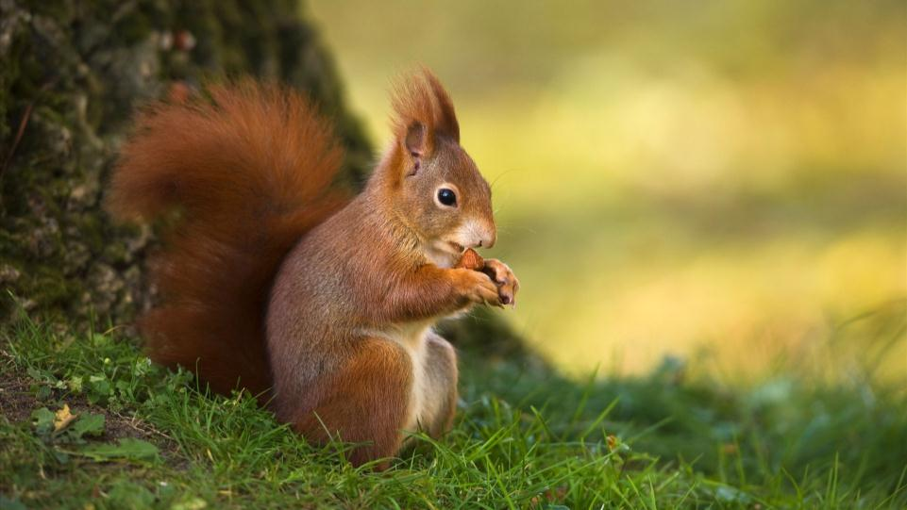
《自然选择与适应的形成》生物的进化PPT
《自然选择与适应的形成》生物的进化PPT（完美版）
《自然选择与适应的形成》生物的进化PPT（完美版）PPT课件ppt优秀课件ppt课件下载ppt免费课件ppt精品课件
第6章 生物的进化
第2节 自然选择与适应的形成
《自然选择与适应的形成》生物的进化PPT
《自然选择与适应的形成》生物的进化PPT（完美版）
《自然选择与适应的形成》生物的进化PPT（完美版）PPT课件ppt优秀课件ppt课件下载ppt免费课件ppt精品课件

Slide 2
《自然选择与适应的形成》生物的进化PPT
《自然选择与适应的形成》生物的进化PPT（完美版）PPT课件ppt优秀课件ppt课件下载ppt免费课件ppt精品课件
课标要求
1.理解生物的适应性。
2.评述拉马克进化学说的进步意义和局限性。
3.评述达尔文自然选择学说的贡献和局限性。
素养要求
1.生命观念：理解结构与功能相适应，理解生物适应的普遍性和相对性。
2.科学思维：运用生物进化观点解释生物界的现象，传播科学的自然观。
《自然选择与适应的形成》生物的进化PPT
《自然选择与适应的形成》生物的进化PPT（完美版）PPT课件ppt优秀课件ppt课件下载ppt免费课件ppt精品课件

Slide 3
《自然选择与适应的形成》生物的进化PPT
《自然选择与适应的形成》生物的进化PPT（完美版）PPT课件ppt优秀课件ppt课件下载ppt免费课件ppt精品课件
内容索引
一、适应的普遍性和相对性
二、适应是自然选择的结果
随堂演练 知识落实
《自然选择与适应的形成》生物的进化PPT
《自然选择与适应的形成》生物的进化PPT（完美版）PPT课件ppt优秀课件ppt课件下载ppt免费课件ppt精品课件

Slide 4
《自然选择与适应的形成》生物的进化PPT
《自然选择与适应的形成》生物的进化PPT（完美版）PPT课件ppt优秀课件ppt课件下载ppt免费课件ppt精品课件
一、适应的普遍性和相对性
SHI YING DE PU BIAN XING HE XIANG DUI XING
01
《自然选择与适应的形成》生物的进化PPT
《自然选择与适应的形成》生物的进化PPT（完美版）PPT课件ppt优秀课件ppt课件下载ppt免费课件ppt精品课件

Slide 5
基础梳理 · 夯实教材基础
《自然选择与适应的形成》生物的进化PPT
《自然选择与适应的形成》生物的进化PPT（完美版）PPT课件ppt优秀课件ppt课件下载ppt免费课件ppt精品课件
1.适应的概念
(1)生物的形态结构适合于完成一定的功能。
(2)生物的形态结构及其功能适合于该生物在一定的环境中生存和繁殖。
2.适应的特性
适应具有 和 。
普遍性
相对性
《自然选择与适应的形成》生物的进化PPT
《自然选择与适应的形成》生物的进化PPT（完美版）PPT课件ppt优秀课件ppt课件下载ppt免费课件ppt精品课件

Slide 6
正误判断 · 矫正易混易错
《自然选择与适应的形成》生物的进化PPT
《自然选择与适应的形成》生物的进化PPT（完美版）PPT课件ppt优秀课件ppt课件下载ppt免费课件ppt精品课件
(1)适应不仅是指生物对环境的适应，也包括生物的结构与功能相适应( )
(2)适应是普遍存在的( )
(3)现存生物对环境的适应是完全的( )
√
√
×
《自然选择与适应的形成》生物的进化PPT
《自然选择与适应的形成》生物的进化PPT（完美版）PPT课件ppt优秀课件ppt课件下载ppt免费课件ppt精品课件

Slide 7
学以致用 · 链接典例拓展
《自然选择与适应的形成》生物的进化PPT
《自然选择与适应的形成》生物的进化PPT（完美版）PPT课件ppt优秀课件ppt课件下载ppt免费课件ppt精品课件
请结合相关情境，回答问题：
在降雪晚而少的冬季，雷鸟因羽毛换成白色反而易被捕食者发现，这种现象在生物学上称为_____________，其根本原因是_____________________________________。
适应的相对性
遗传的稳定性与环境不断变化之间的矛盾
《自然选择与适应的形成》生物的进化PPT
《自然选择与适应的形成》生物的进化PPT（完美版）PPT课件ppt优秀课件ppt课件下载ppt免费课件ppt精品课件

Slide 8
《自然选择与适应的形成》生物的进化PPT
《自然选择与适应的形成》生物的进化PPT（完美版）PPT课件ppt优秀课件ppt课件下载ppt免费课件ppt精品课件
二、适应是自然选择的结果
SHI YING SHI ZI RAN XUAN ZE DE JIE GUO
02
《自然选择与适应的形成》生物的进化PPT
《自然选择与适应的形成》生物的进化PPT（完美版）PPT课件ppt优秀课件ppt课件下载ppt免费课件ppt精品课件

Slide 9
基础梳理 · 夯实教材基础
《自然选择与适应的形成》生物的进化PPT
《自然选择与适应的形成》生物的进化PPT（完美版）PPT课件ppt优秀课件ppt课件下载ppt免费课件ppt精品课件
1.拉马克进化学说
(1)主要观点
地球上所有生物都不是神造的，而是由更古老的生物进化来的，生物各种适应性特征的形成都是由于 和 。
(2)评价
拉马克的进化学说在当时是 的，但他对适应形成的解释是 ，未被人们普遍接受。
用进废退
获得性遗传
有进步意义
肤浅的
《自然选择与适应的形成》生物的进化PPT
《自然选择与适应的形成》生物的进化PPT（完美版）PPT课件ppt优秀课件ppt课件下载ppt免费课件ppt精品课件

Slide 10
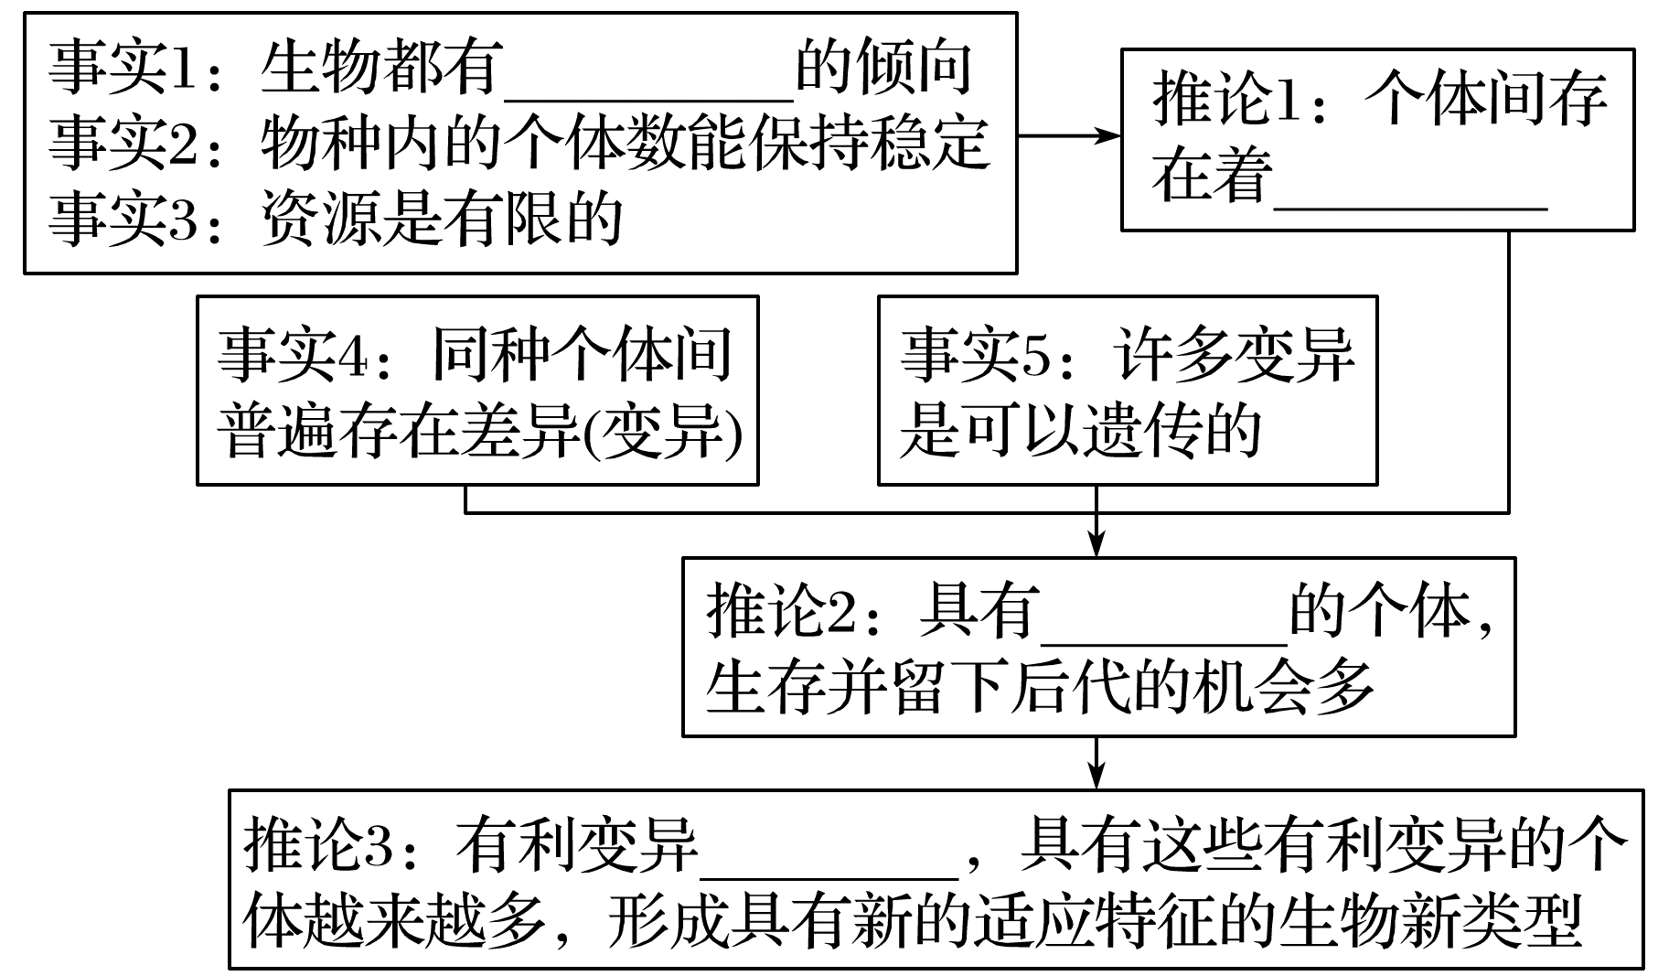
《自然选择与适应的形成》生物的进化PPT
《自然选择与适应的形成》生物的进化PPT（完美版）PPT课件ppt优秀课件ppt课件下载ppt免费课件ppt精品课件
2.达尔文自然选择学说
(1)解释模型
过度繁殖
生存斗争
有利变异
逐代积累
群体中出现 和 是适应形成的必要条件。
可遗传的有利变异
环境的定向选择
《自然选择与适应的形成》生物的进化PPT
《自然选择与适应的形成》生物的进化PPT（完美版）PPT课件ppt优秀课件ppt课件下载ppt免费课件ppt精品课件

Slide 11
《自然选择与适应的形成》生物的进化PPT
《自然选择与适应的形成》生物的进化PPT（完美版）PPT课件ppt优秀课件ppt课件下载ppt免费课件ppt精品课件
(2)进步意义
①使人们认识到生物是在自然选择的作用下 的，使生物学第一次摆脱了神学的束缚，走上了科学的轨道。
②揭示了生物界的 是由于所有的生物都有 。
③科学地解释了生物的 是进化的结果。
(3)局限性
对于遗传和变异的认识还局限于 水平，不能科学地解释遗传和变异的本质。
不断发展变化
统一性
共同祖先
多样性和适应性
性状
《自然选择与适应的形成》生物的进化PPT
《自然选择与适应的形成》生物的进化PPT（完美版）PPT课件ppt优秀课件ppt课件下载ppt免费课件ppt精品课件

Slide 12
《自然选择与适应的形成》生物的进化PPT
《自然选择与适应的形成》生物的进化PPT（完美版）PPT课件ppt优秀课件ppt课件下载ppt免费课件ppt精品课件
3.达尔文以后进化理论的发展
(1)发展的原因
①关于遗传和变异的研究，已经从性状水平深入到 水平，人们逐渐认识到____
的本质。
②关于适应以及物种的形成等问题的研究，已经从以生物个体为单位，发展到以___
为基本单位。
(2)发展的结果
形成了以 为核心的现代生物进化理论。
基因
遗传
和变异
种
群
自然选择学说
《自然选择与适应的形成》生物的进化PPT
《自然选择与适应的形成》生物的进化PPT（完美版）PPT课件ppt优秀课件ppt课件下载ppt免费课件ppt精品课件

Slide 13
正误判断 · 矫正易混易错
《自然选择与适应的形成》生物的进化PPT
《自然选择与适应的形成》生物的进化PPT（完美版）PPT课件ppt优秀课件ppt课件下载ppt免费课件ppt精品课件
(1)抗生素的滥用会使细菌产生抗药性的原因是：抗生素诱发细菌产生基因突变，使细菌中出现抗药性强的个体( )
×
解析 细菌中有抗药性强的变异个体出现，抗生素只起到选择作用，而不是诱导作用。
(2)生存斗争仅仅是指同种生物不同个体之间对食物和空间的争夺( )
×
解析 生存斗争包括生物与环境，生物种内及生物种间的斗争。
(3)生物进化的内因是生存斗争( )
×
解析 进化的内因是遗传和变异。
《自然选择与适应的形成》生物的进化PPT
《自然选择与适应的形成》生物的进化PPT（完美版）PPT课件ppt优秀课件ppt课件下载ppt免费课件ppt精品课件

Slide 14
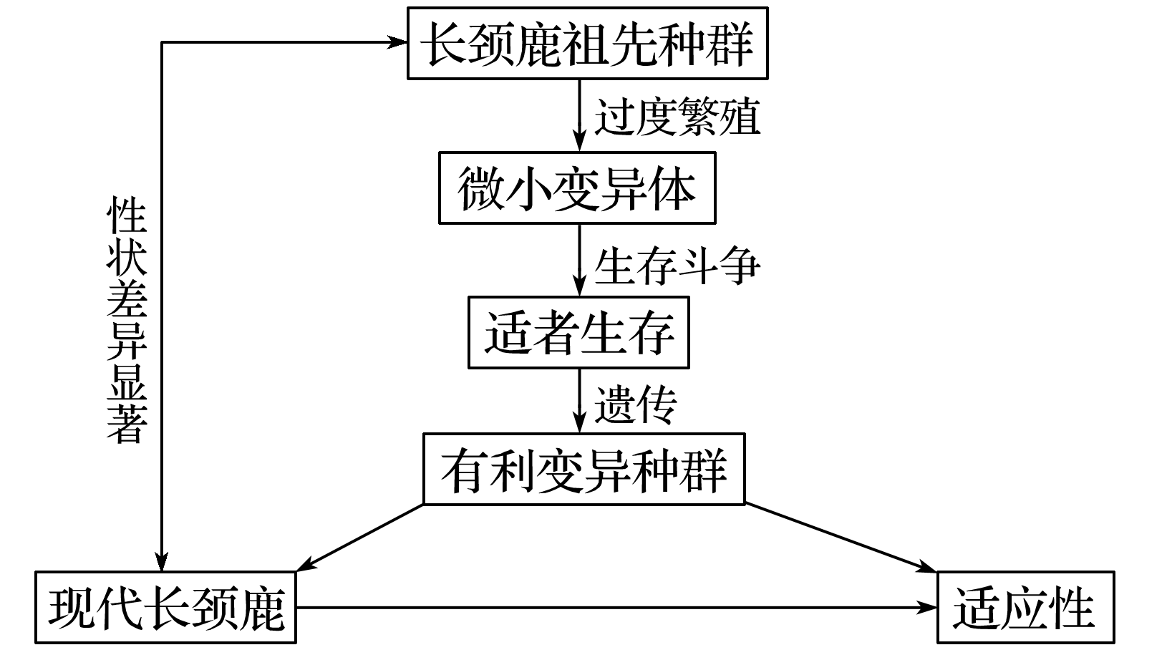
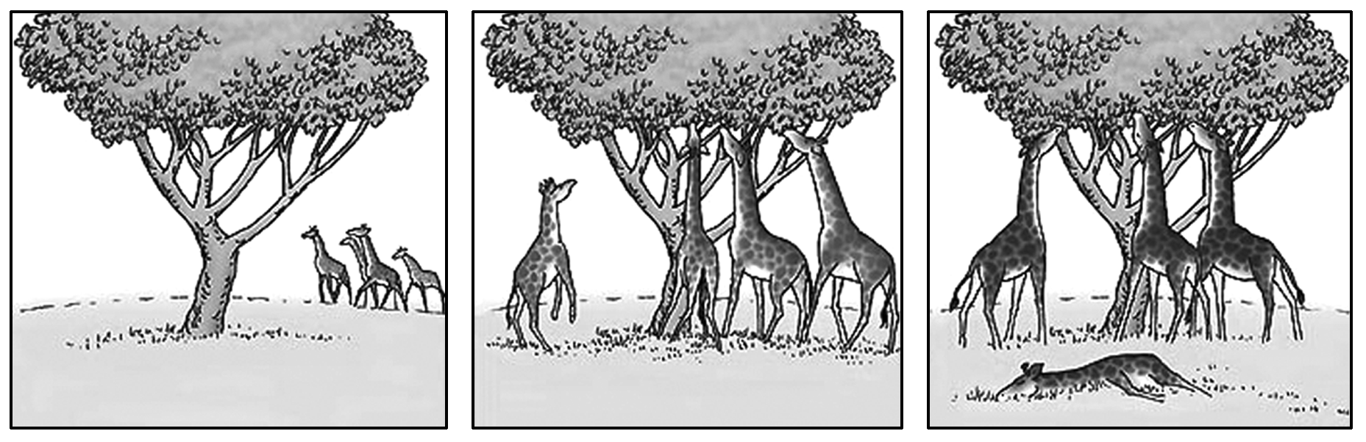
深化探究 · 解决问题疑难
《自然选择与适应的形成》生物的进化PPT
《自然选择与适应的形成》生物的进化PPT（完美版）PPT课件ppt优秀课件ppt课件下载ppt免费课件ppt精品课件
请结合情境，回答问题：
下图表示达尔文对现代长颈鹿进化形成过程的解释，请据图回答下列问题：
(1)长颈鹿祖先的颈和前肢的长短有差异吗？由此说明什么问题？
提示 有差异，说明变异是不定向的。
《自然选择与适应的形成》生物的进化PPT
《自然选择与适应的形成》生物的进化PPT（完美版）PPT课件ppt优秀课件ppt课件下载ppt免费课件ppt精品课件

Slide 15
《自然选择与适应的形成》生物的进化PPT
《自然选择与适应的形成》生物的进化PPT（完美版）PPT课件ppt优秀课件ppt课件下载ppt免费课件ppt精品课件
(2)在旱季缺乏青草的时期，颈和前肢长短不同的个体生存机会相等吗？由此说明什么问题？
提示 生存机会不相等，颈和前肢长些的个体，在生存斗争中容易得到食物，从而得以生存并繁殖，食物在决定长颈鹿变异个体的生存和淘汰过程中，起到了选择作用。
《自然选择与适应的形成》生物的进化PPT
《自然选择与适应的形成》生物的进化PPT（完美版）PPT课件ppt优秀课件ppt课件下载ppt免费课件ppt精品课件

Slide 16
《自然选择与适应的形成》生物的进化PPT
《自然选择与适应的形成》生物的进化PPT（完美版）PPT课件ppt优秀课件ppt课件下载ppt免费课件ppt精品课件
(3)请分别利用拉马克和达尔文的进化观点，解释长颈鹿脖子长的原因。
提示 拉马克观点解释：拉马克认为，长颈鹿在旱季缺乏青草的时期就会用它的长脖子去吃高处的树叶，这样长期“使用”它的脖子，久而久之就更长了(用进废退)，然后遗传给了下一代(获得性遗传)。
达尔文观点解释：在缺乏青草的干旱时期，那些颈部和四肢都较长的个体会有较多的机会吃到高处的树叶，能够生存下来，并繁殖后代，而那些颈部和四肢较短的个体则无法得到足够的食物，不容易生存下来，也无法繁殖后代，所以颈部和四肢较短的长颈鹿逐渐被淘汰。
《自然选择与适应的形成》生物的进化PPT
《自然选择与适应的形成》生物的进化PPT（完美版）PPT课件ppt优秀课件ppt课件下载ppt免费课件ppt精品课件

Slide 17
《自然选择与适应的形成》生物的进化PPT
《自然选择与适应的形成》生物的进化PPT（完美版）PPT课件ppt优秀课件ppt课件下载ppt免费课件ppt精品课件
(4)通过对长颈鹿的进化历程的分析，你能否解释达尔文自然选择学说中遗传变异和自然选择的关系？
提示 变异是不定向的，自然选择的直接对象就是生物的变异性状，定向筛选出有利变异和不利变异，通过遗传使生物微小的有利变异得以积累加强。
《自然选择与适应的形成》生物的进化PPT
《自然选择与适应的形成》生物的进化PPT（完美版）PPT课件ppt优秀课件ppt课件下载ppt免费课件ppt精品课件

Slide 18
《自然选择与适应的形成》生物的进化PPT
《自然选择与适应的形成》生物的进化PPT（完美版）PPT课件ppt优秀课件ppt课件下载ppt免费课件ppt精品课件
归纳总结
1.自然选择(定向选择)的对象
(1)直接对象是生物的性状。
(2)间接对象是相关的基因型。
(3)根本对象是与性状相对应的基因。
2.自然选择的因素：外界环境(环境不是诱变因素而是选择因素)，包括无机环境和生物环境。
3.自然选择的手段：生存斗争(包括生物与环境、生物与生物之间的斗争)。
《自然选择与适应的形成》生物的进化PPT
《自然选择与适应的形成》生物的进化PPT（完美版）PPT课件ppt优秀课件ppt课件下载ppt免费课件ppt精品课件

Slide 19
《自然选择与适应的形成》生物的进化PPT
《自然选择与适应的形成》生物的进化PPT（完美版）PPT课件ppt优秀课件ppt课件下载ppt免费课件ppt精品课件
4.进化的内因：遗传和变异。
(1)生物的变异是不定向的，其中变异可分为有利变异和不利变异。
(2)遗传的作用：使生物微小的有利变异得以积累加强，从而形成适应特定环境的生物新类型。
5.选择的结果：适者生存，不适者被淘汰。一般外界环境条件变化越剧烈，选择越频繁，生物进化速度就越快。
《自然选择与适应的形成》生物的进化PPT
《自然选择与适应的形成》生物的进化PPT（完美版）PPT课件ppt优秀课件ppt课件下载ppt免费课件ppt精品课件

Slide 20
《自然选择与适应的形成》生物的进化PPT
《自然选择与适应的形成》生物的进化PPT（完美版）PPT课件ppt优秀课件ppt课件下载ppt免费课件ppt精品课件
随堂演练 知识落实
SUI TANG YAN LIAN ZHI SHI LUO SHI
03
《自然选择与适应的形成》生物的进化PPT
《自然选择与适应的形成》生物的进化PPT（完美版）PPT课件ppt优秀课件ppt课件下载ppt免费课件ppt精品课件

Slide 21
《自然选择与适应的形成》生物的进化PPT
《自然选择与适应的形成》生物的进化PPT（完美版）PPT课件ppt优秀课件ppt课件下载ppt免费课件ppt精品课件
1.(2019·烟台模拟)下列不属于拉马克进化学说的是
A.鲸没有牙齿，是因为它们吞食浮游生物
B.长颈鹿的颈很长是采食高处树叶反复伸颈的结果
C.羚羊听觉灵敏、奔跑快是长期自然选择的结果
D.蛇身体细长无足，是经常出入鼠穴捕食的结果
√
解析 A、B、D选项都是拉马克进化学说的观点；
C选项是达尔文自然选择学说的观点。
1
2
3
4
5
6
《自然选择与适应的形成》生物的进化PPT
《自然选择与适应的形成》生物的进化PPT（完美版）PPT课件ppt优秀课件ppt课件下载ppt免费课件ppt精品课件

Slide 22
《自然选择与适应的形成》生物的进化PPT
《自然选择与适应的形成》生物的进化PPT（完美版）PPT课件ppt优秀课件ppt课件下载ppt免费课件ppt精品课件
2.(2019·河北衡水冀州中学高二期中)下列关于拉马克进化学说的叙述，不正确的是
A.拉马克认为，地球上的所有生物是由更古老的生物进化来的
B.生物适应的形成是由于用进废退和获得性遗传
C.器官废而不用，就会造成形态上的退化
D.用进废退获得的性状不可以遗传给后代
√
解析 拉马克提出了“用进废退”和“获得性遗传”的理论，他认为用进废退获得的性状是可以遗传给后代的。
1
2
3
4
5
6
《自然选择与适应的形成》生物的进化PPT
《自然选择与适应的形成》生物的进化PPT（完美版）PPT课件ppt优秀课件ppt课件下载ppt免费课件ppt精品课件

Slide 23
《自然选择与适应的形成》生物的进化PPT
《自然选择与适应的形成》生物的进化PPT（完美版）PPT课件ppt优秀课件ppt课件下载ppt免费课件ppt精品课件
3.如图以长颈鹿的进化为例说明达尔文的自然选择学说。以下说法不正确的是
A.长颈鹿个体之间存在许多性状差异，如颈和前肢的长短不同
B.生物产生后代的数量往往超过生活环境所能承受的数量，从而引起生存斗争
C.颈和前肢长些的个体，在生存斗争中容易得到食物，从而得以生存并繁殖
D.自然选择是定向的，使长颈鹿个体朝着符合人类需要的方向发展
√
解析 自然选择是定向的，是通过生存斗争来实现的。在自然选择的作用下，长颈鹿发展的方向是适应环境，而不是符合人类需要。
1
2
3
4
5
6
《自然选择与适应的形成》生物的进化PPT
《自然选择与适应的形成》生物的进化PPT（完美版）PPT课件ppt优秀课件ppt课件下载ppt免费课件ppt精品课件

Slide 24
《自然选择与适应的形成》生物的进化PPT
《自然选择与适应的形成》生物的进化PPT（完美版）PPT课件ppt优秀课件ppt课件下载ppt免费课件ppt精品课件
4.当某种新药问世时，可有效治疗病毒性感冒。几年后疗效逐渐降低，因为感冒病毒具有了抗药性。根据达尔文的观点，其根本原因可能是
A.病毒接触药物后，慢慢地产生了抗药性
B.病毒为了适应环境，产生了抗药性变异
C.抗药性个体的出现是选择的结果
D.后来的药量用得过多，产生了抗药性变异
√
解析 病毒抗药性的出现是由于感冒药的“选择”作用，淘汰了不抗药的个体，而抗药个体得以存活。
1
2
3
4
5
6
《自然选择与适应的形成》生物的进化PPT
《自然选择与适应的形成》生物的进化PPT（完美版）PPT课件ppt优秀课件ppt课件下载ppt免费课件ppt精品课件

Slide 25
《自然选择与适应的形成》生物的进化PPT
《自然选择与适应的形成》生物的进化PPT（完美版）PPT课件ppt优秀课件ppt课件下载ppt免费课件ppt精品课件
5.(2019·浙江台州联谊五校期中)经调查发现，某地区菜青虫种群的抗药性不断增强，其原因是连续多年对菜青虫使用农药。下列叙述正确的是
A.通过选择导致菜青虫抗药性不断积累
B.使用农药导致菜青虫产生抗药性突变
C.环境是菜青虫抗药性不断增强的动力
D.菜青虫抗药性的增强是人工选择的结果
√
解析 通过选择导致具有抗药性的菜青虫生存下来，不具有抗药性的个体被淘汰，导致菜青虫抗药性不断积累，A正确；
菜青虫的抗药性变异发生在农药的选择作用之前，B错误；
连续多年对菜青虫使用农药是造成菜青虫抗药性不断增强的动力，C错误；
菜青虫抗药性的增强是农药选择的结果，D错误。
1
2
3
4
5
6
《自然选择与适应的形成》生物的进化PPT
《自然选择与适应的形成》生物的进化PPT（完美版）PPT课件ppt优秀课件ppt课件下载ppt免费课件ppt精品课件

Slide 26
《自然选择与适应的形成》生物的进化PPT
《自然选择与适应的形成》生物的进化PPT（完美版）PPT课件ppt优秀课件ppt课件下载ppt免费课件ppt精品课件
6.用达尔文的自然选择学说分析斑马的进化过程。
(1)斑马群中存在着不同体色的个体，说明生物具有______的特性，这种特性一般是________的，___________是生物进化的内在因素。
(2)随着环境的不断改变，体色为黑白相间、跑得快的斑马因与环境相适应、不易被敌害发现而在__________中得以生存、繁衍。这样，环境对斑马起了_____作用，而这种作用是_____的，它决定着生物进化的_____。
(3)上述过程表明，自然选择的动力是_________，自然选择的结果是_________。
变异
不定向
遗传和变异
生存斗争
选择
定向
方向
生存斗争
适者生存
1
2
3
4
5
6
《自然选择与适应的形成》生物的进化PPT
《自然选择与适应的形成》生物的进化PPT（完美版）PPT课件ppt优秀课件ppt课件下载ppt免费课件ppt精品课件

